Slide 1
Искусство звука

Slide 2
Вы узнаете:
– познакомятся с содержанием сказки «Мастер Али»
Вы научитесь:
- анализировать содержание небольших произведений фольклора и литературы, определяя тему и основную идею;
- представлять информацию в виде рисунков;
- образовывать падежные формы существительных, прилагательных, числительных, местоимений.

Slide 3
Тематический словарь урока
- хан - хан
сын – ұл
охота – аңшылық
несчастье – бақытсыздық
музыка – музыка
инструмент – аспап
мастер - шебер
3

Slide 4


Обратите внимание на эпиграф урока
Музыка, не упоминая ни о чем, может сказать все
Л.Г.Эренбург
Сегодня мы начнем читать казахскую народную сказку «Мастер Али».
Будем анализировать содержание І части, продолжим образовывать падежные формы существительных, прилагательных.
4

Slide 5
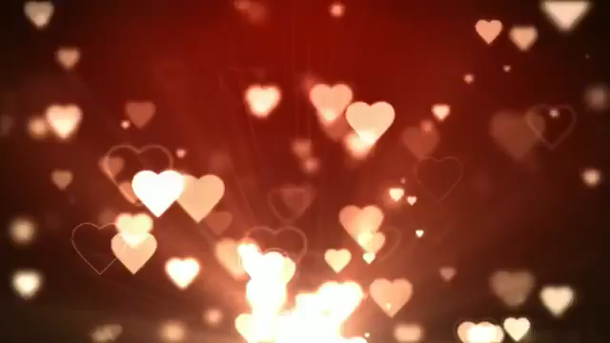
Послушайте І часть сказки

Slide 6
Ответим на вопросы
Каким был хан?
Что случилось с женой хана ?
Кого любил хан?
Почему слуги боялись сказать старому хану, куда уехал Хусаин?
Почему хан обещал залить глотку свинцом тому, кто привезет недобрую весть?
Жестоким
Умерла с горя и тоски
Любил Хусаина
Снимет с них хан головы за то, что отпустили юношу одного
Это был единственный человек на земле, которого любил жестокий хан
6

Slide 7

Практическое задание №1
Диаграмма Венна
Что общего и в чем разница в характеристике героев?
Хусаин
Хан
Было много друзей
Красивый
Умный
Добрый
Любил охоту
Не было друзей
Жестокий
Злой
Безжалостный
Свирепый
родные
7

Slide 8

Вагон с существительными
Практическое задание №2
Подберите прилагательные к данным существительным из текста
Сосед
Хан
Село
Зверь
Сапог
Человек
Жестокий, родное, свирепый, молодой, дикий, сафьяновый
8

Slide 9








Итог урока
Стратегия «10 слов относящихся к теме....»
Учащиеся назовут 10 слов, которые связаны с темой сегодняшнего урока.
9

Slide 10

Итог урока
Стратегия «10 слов относящихся к теме....»
Учащиеся назовут 10 слов, которые связаны с темой сегодняшнего урока.
КРАСИВЫЙ
КОНЮХ
ОХОТА
ХАН
ХУСАИН
ЖЕСТОКИЙ
ВЕПРЬ
ПЛЕТКА
СВИНЕЦ
СЛУГИ
10

Slide 11

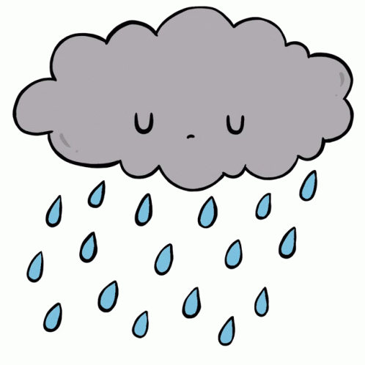
Рефлексия
Если вам понравился урок , вызвал хорошее настроение, то нарисуйте лучик, если у вас не получилось, как вы хотели, то нарисуйте капельку дождя.
11

Slide 12
Домашнее задание
Войдите на портал BilimLand и получи информацию по сегодняшней теме.
Упражнение 339, стр 17
Нарисуйте иллюстрации к 1-й части сказки
Дайте словесное описание каждого рисунка,
употребляя прилагательные.
12

Slide 13
Баршаға қолжетімді, сапалы білім!
Үш тілді
Цифрлы Қазақстан
Нәтижелі
Қол
жетімді
Дербес оқыту
Тиімді
Білімді бағалау
Заманауи технология
Качественное образование,
доступное всем!
13

